Slide 1
Mbed Lab 10 Report
WiFi and MQTT
109033130 唐振家

Slide 2
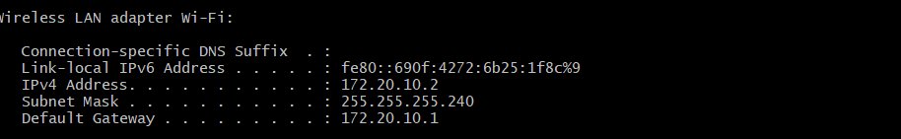
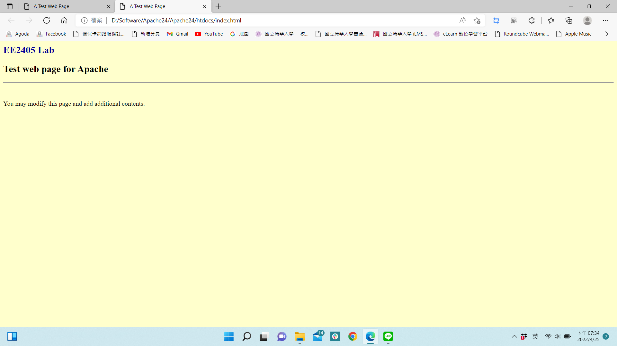
1、Connect B-L4S5I-IOT01A to WiFi
一、Lab Description
說明：
此部分旨在利用mbed上的接口，將mbed以及電腦連在同一個區域網路之下，並確認是否有成功連接上。
先將電腦連上收機私人網路，利用終端輸入ipconfig找出IP位置，或是直接利用電腦介面查詢，為 [ 172.20.10.2 ] 。之後進行apache2的下載在以及測試連線是否可行。
說明：
此為將Apache server下載下來之後，設定好網路端口為80(Input、Output需相同)，最後將網頁裡index.html的code複製進去檔案中，執行./httpd.exe檔案，再輸入本地網路的IP位址，即可確認是否輸入正確的網路地址。

Slide 3
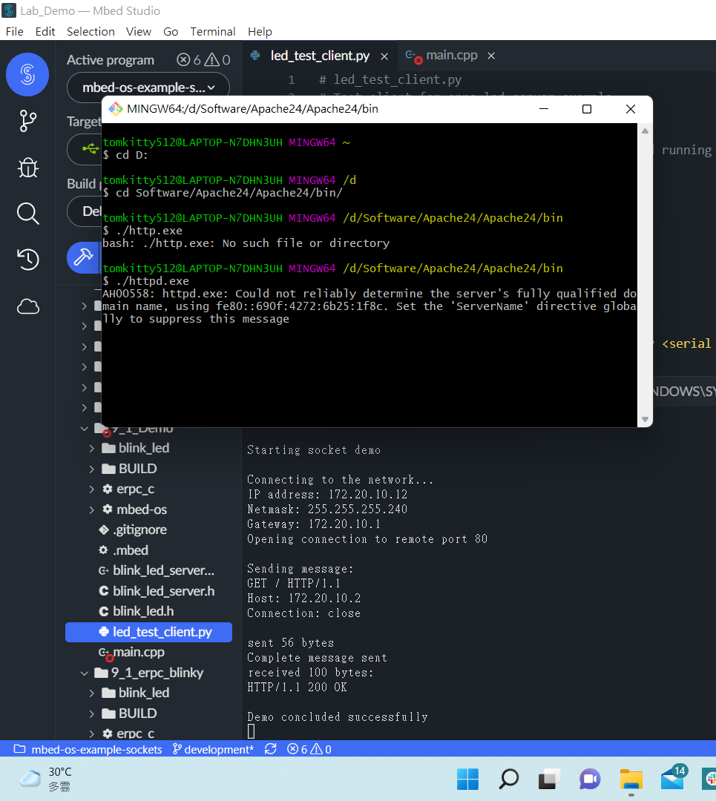
1、Connect B-L4S5I-IOT01A to WiFi
一、Lab Description
說明：
接下來將課程網頁上的URL引入Program中，將所有的HOST_IP部份改成剛剛的本地網路的IP，且在mbed_app.json，將SSID以及PASSWORD改成私人網路的名稱及密碼，如此一來mbed才能夠連上我們自己的私人網路。
利用Gitbash開啟Apache server，執行mbed裡的program，如果有成功，即會顯示以下資訊，我們可以看見，本地的HOST為剛剛設定的172.20.10.2，而port為80

Slide 4
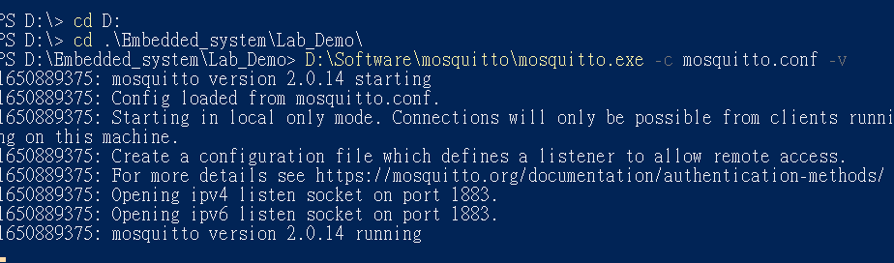
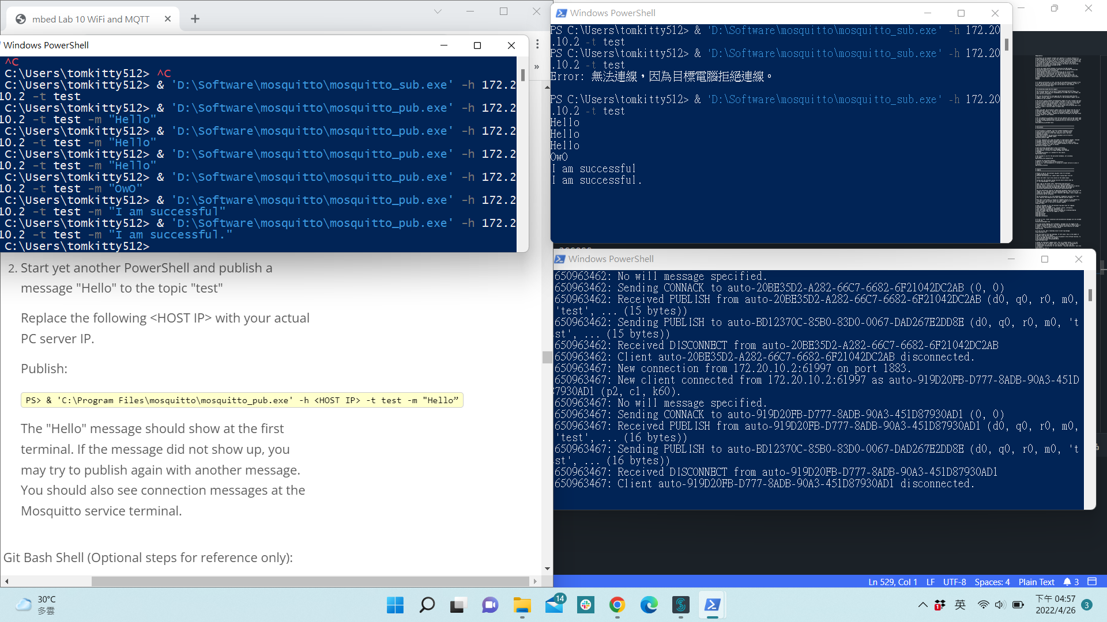
1、MQTT Broker and Client
一、Lab Description
說明：
此部分旨在，利用剛剛連接好的Wifi網路，將我們想要丟出去的message，利用MQTT的方式丟出。
一樣需先下載MQTT broker service，然後設置1883 network port專門每MQTT的通訊使用。
接著利用PowerShell，進到Program所在的資料夾，執行Mosquitto service。
說明：
我們可以先利用一些指令測試Mosquitto service是否可行，透過開啟其預設的publish以及subscribe，如果可以將訊息文字傳遞成功，即表示Mosquitto service是可以使用的。

Slide 5
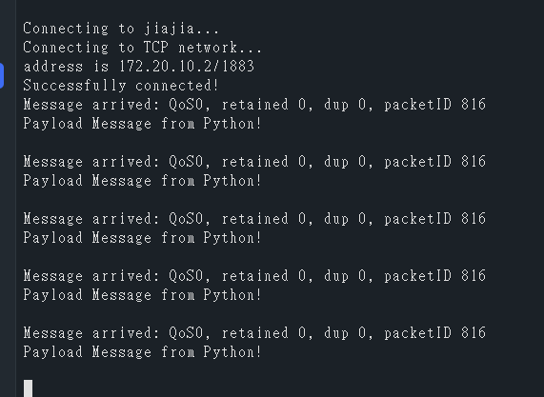
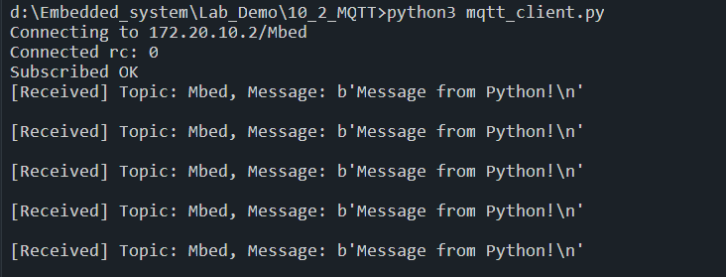
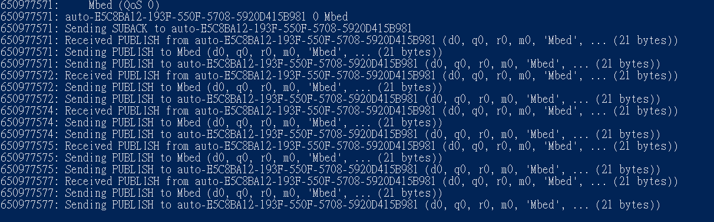
1、MQTT Broker and Client
一、Lab Description
說明：
將Python的MQTT libraries下載下來並創建新的program，引入Wifi、mqtt的 lbrary ( 因為我們要將其二做結合 )，同樣的將SSID以及PASSWORD改成私人網路的名稱及密碼，IP也訂成自己的HOST IP，成功即顯示我的網路名稱以及本地位址以及network port等資訊，並且測試五組數據是否穩定。
說明：
將Python MQTT Client設定完成，執行後，會出現以下結果，將收到連接成功的提示以及穩定接收五組資料。

Slide 6
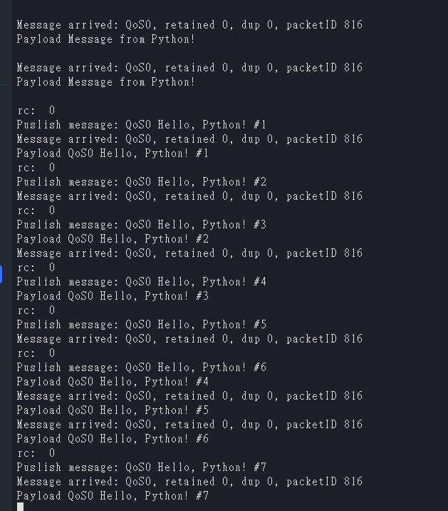
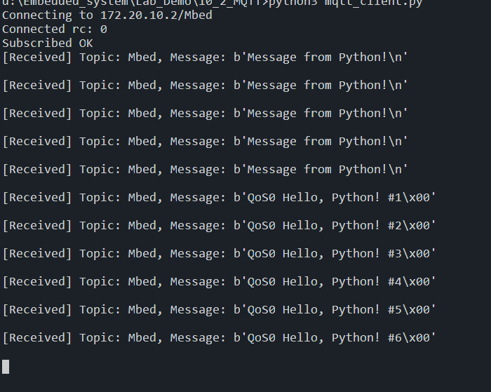
1、MQTT Broker and Client
一、Lab Description
說明：
按下按鍵時，mbed將message_num加一後pub給client(python端)，client subscribe下來以後，印出結果。

Slide 7

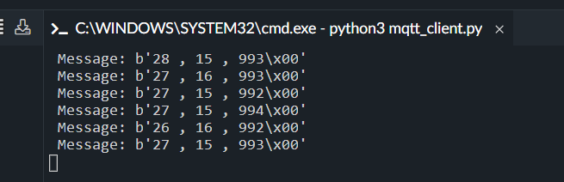
send the data of accelerometer
二、Demo and Checkpoints
說明：
新增一個ticker，每0.5秒就call一次publish function，在每一次的publish function 中，都取一次acceleromete的data，之後pub出去。

Slide 8
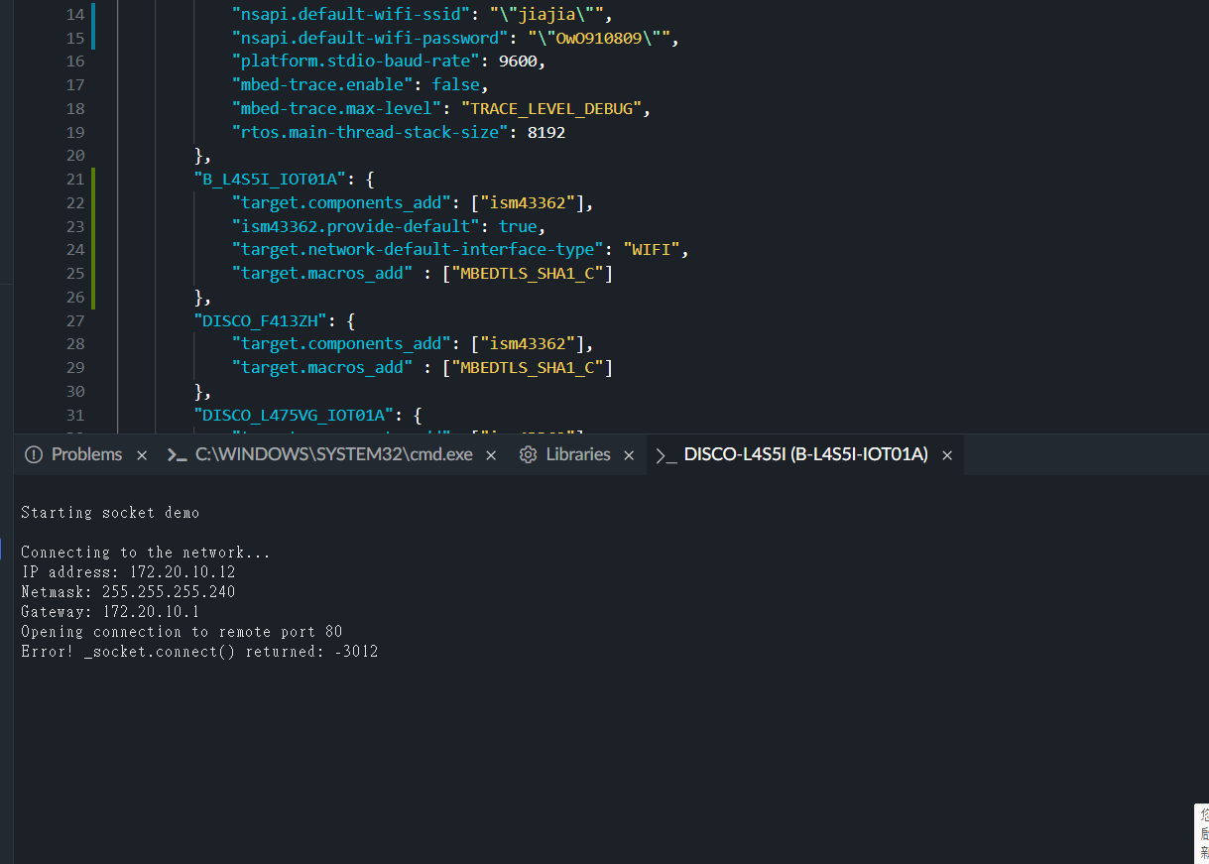
Error -3012
三、遇到的問題
後來發現是如果Powershall沒有開啟好，就會出現這類問題
SSID問題
手機的wifi名稱可以是符號或是其他文字，但是如果是用符號，可能與電腦等不相容，進而導致連線失敗
四、討論
git remote repository
MQTT的publis跟subscribe只要在相同的topic下就可以使用，並且可以一次傳遞多種型別的message，感覺在很多的介面溝通能狗有很多應用。

